Slide 1

~~ 스마트팜
경민호
기계공학과 이민호
기계공학과 남경민

Slide 2
목차
1
2
3
4
5
6
문제정의
기능정의
설계
HW제작
SW제작
결과

Slide 3
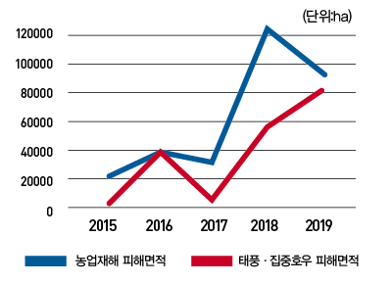
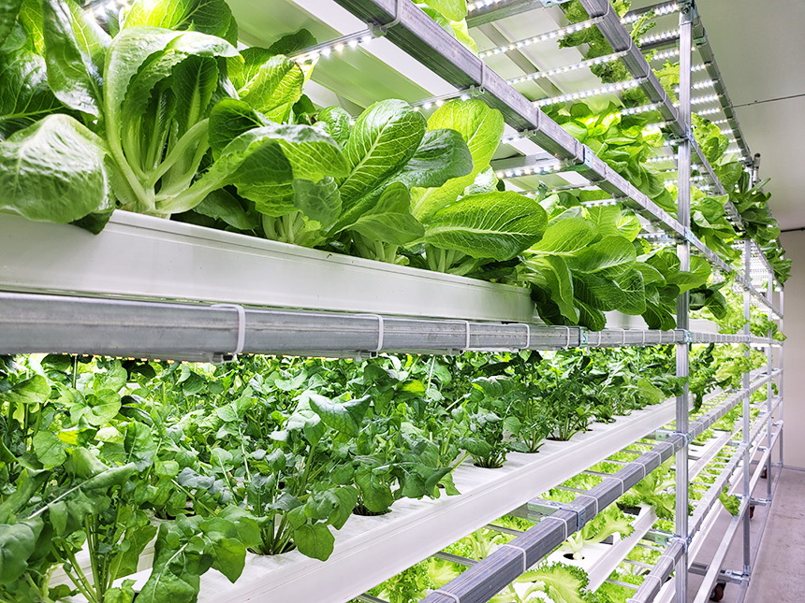
1. 문제 정의
연도별 이상기후로 인한 농업 재해 피해 현황
스마트팜
공간 활용도
생산성
식품 접근성

Slide 4
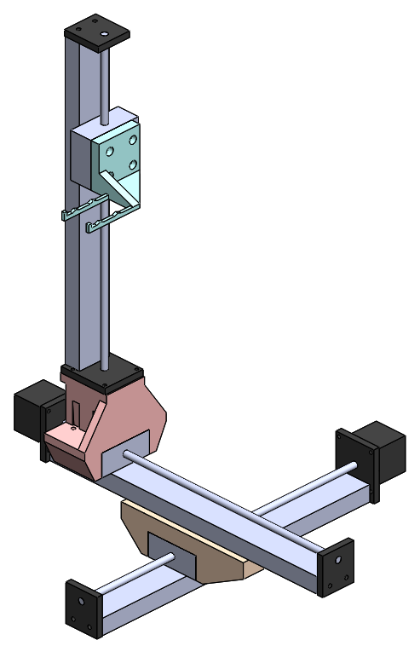
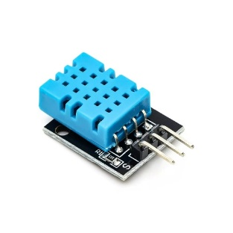
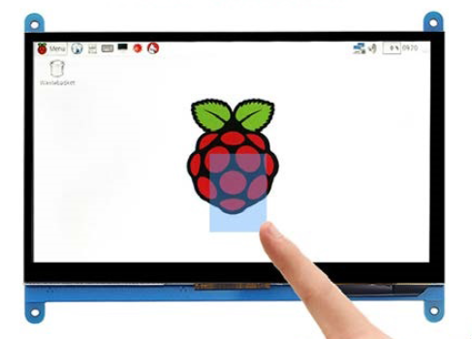
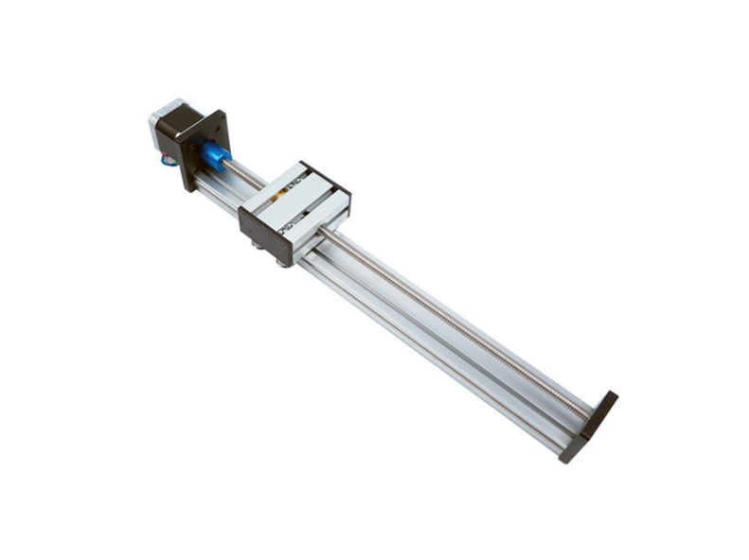
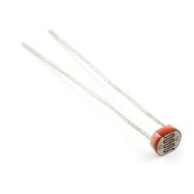
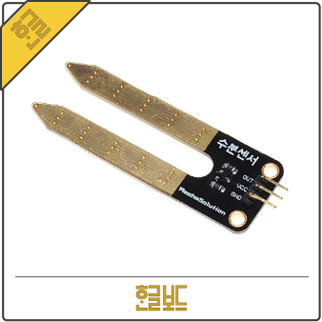
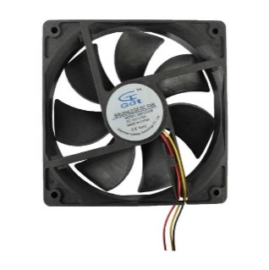
2. 기능 정의
자동 재배
기능 1
센서를 이용한 환경 모니터링 및 유지
기능 2
사용자 인터페이스
기능 3
온습도
조도
토양 수분
바람

Slide 5
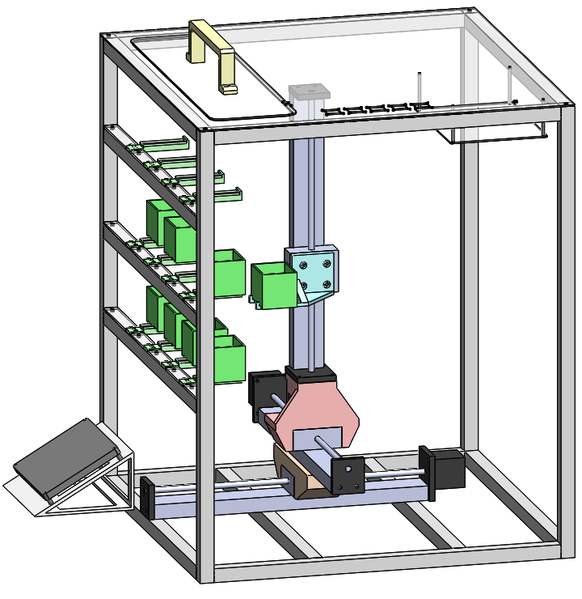
3. 설계
프레임
구동부
프로파일
모터 연결부 1
아크릴
모터 연결부 2
화분 거치대
그리퍼
화분
구동부
LCD
LCD 거치대

Slide 6
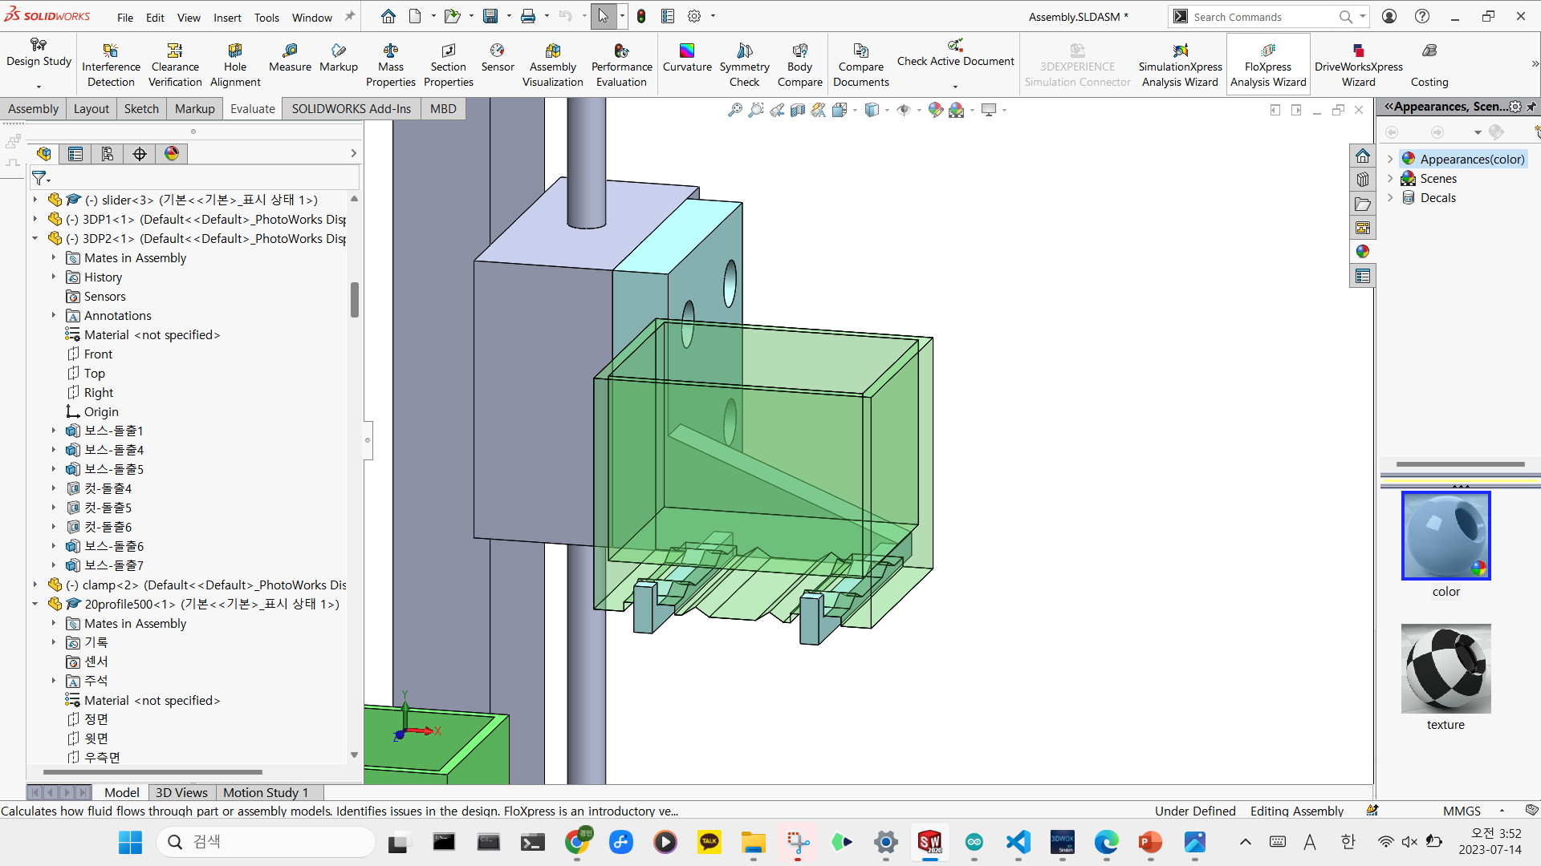
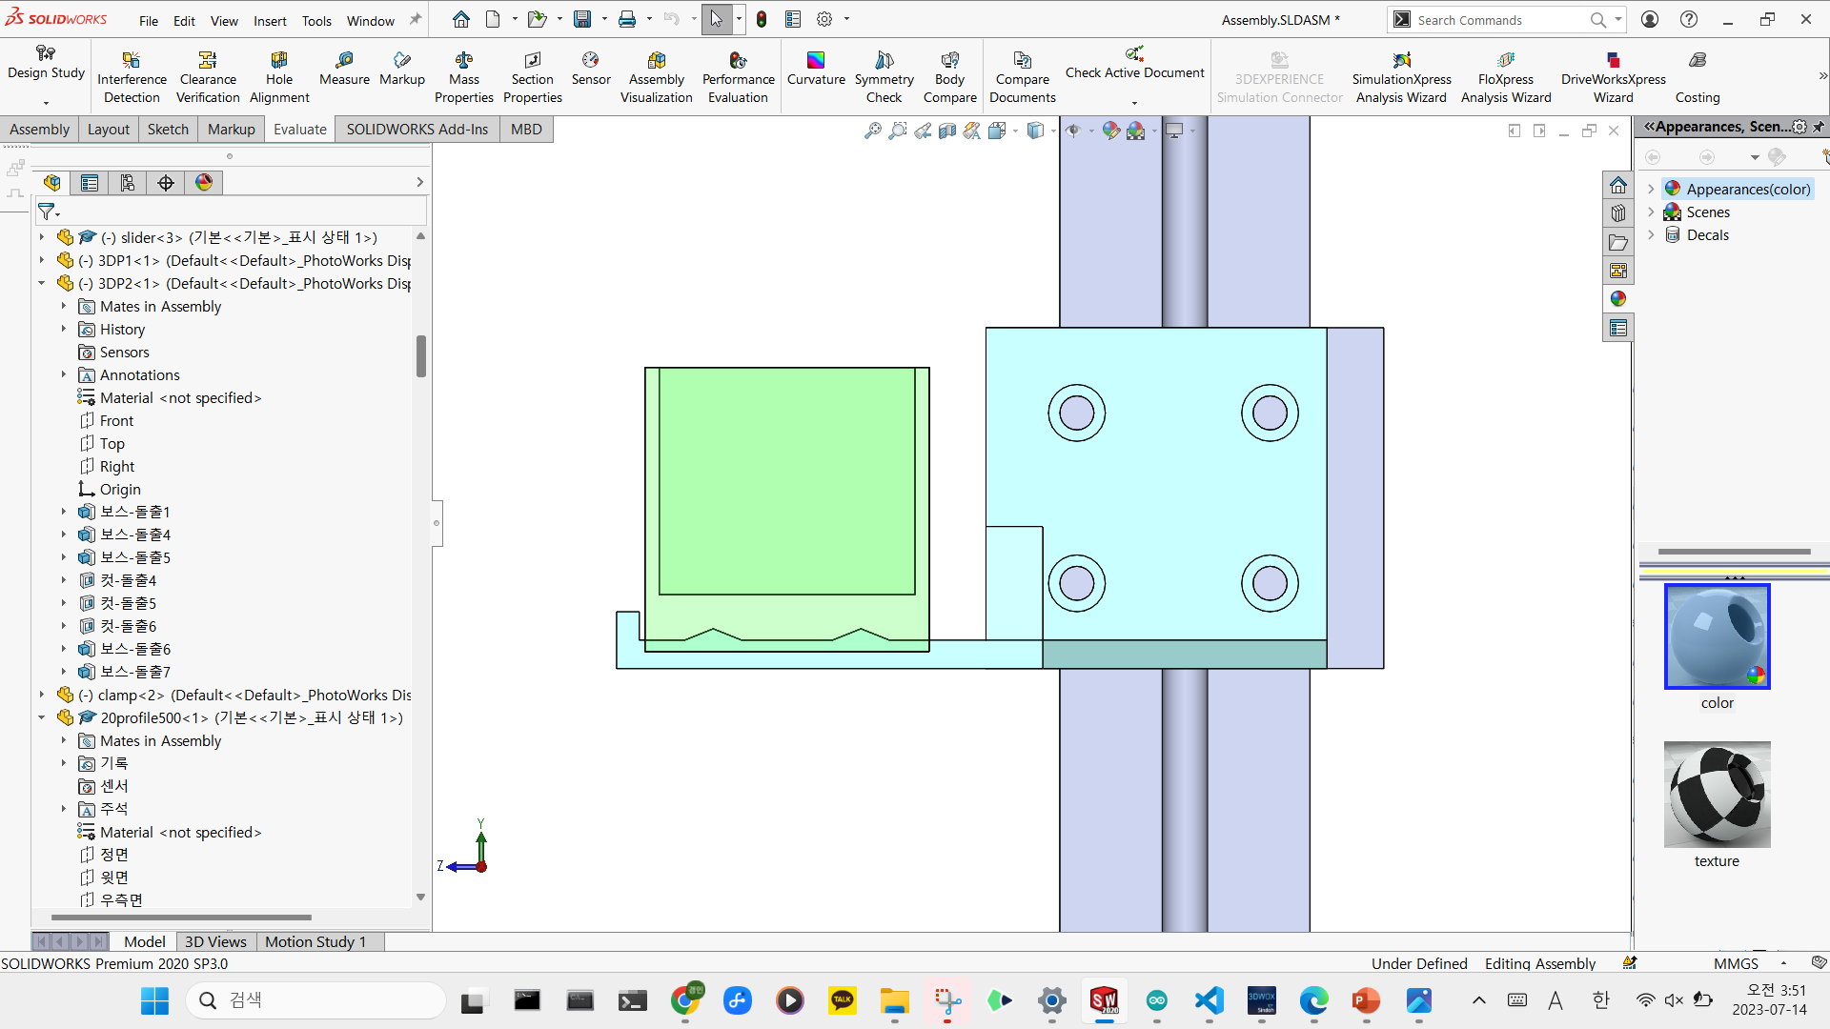
3. 설계
화분 – 그리퍼 연결 부분

Slide 7
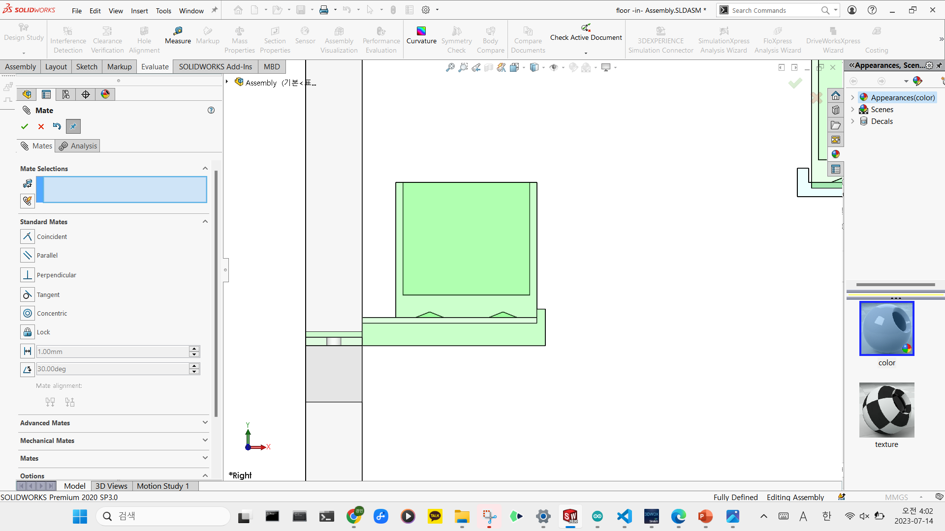
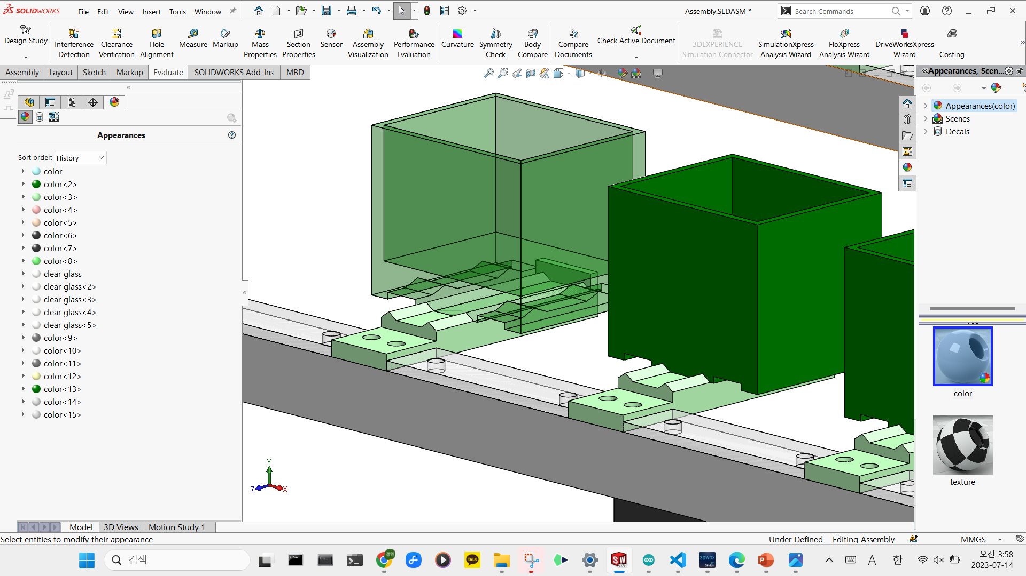
3. 설계
화분 거치대 – 화분 연결 부분

Slide 8
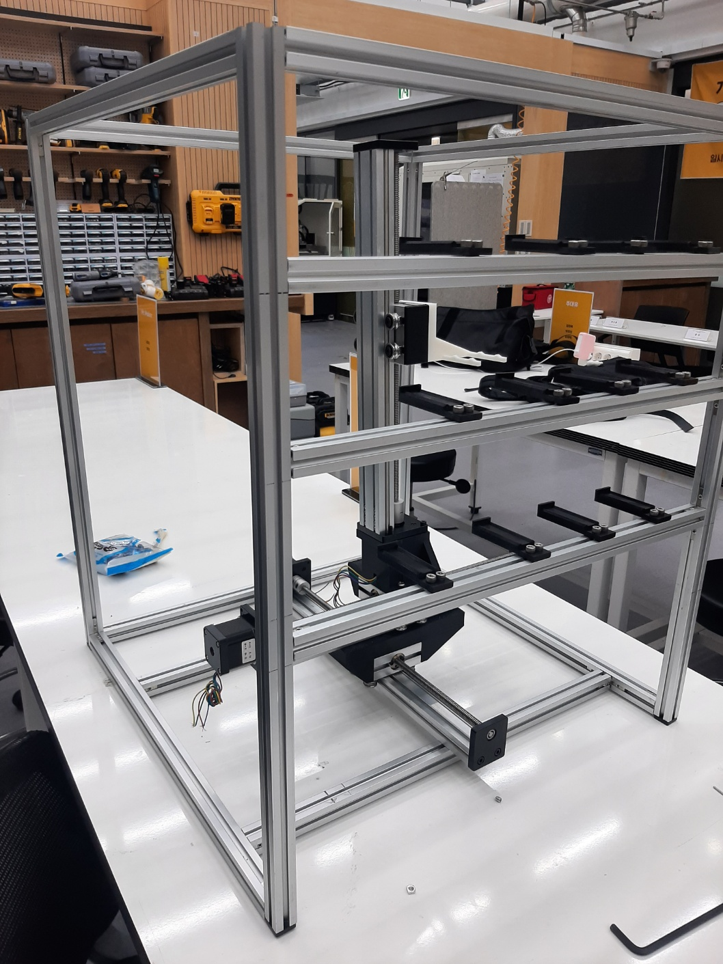
4. HW 제작
1. 프레임 및 구동부 제작

Slide 9
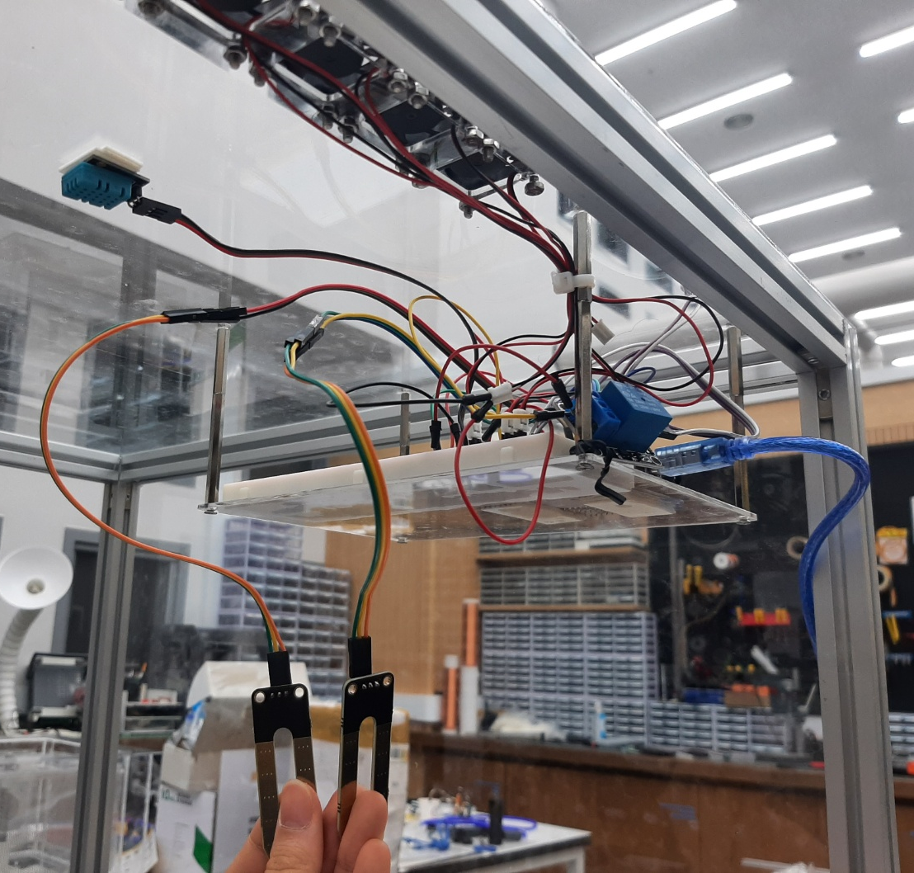
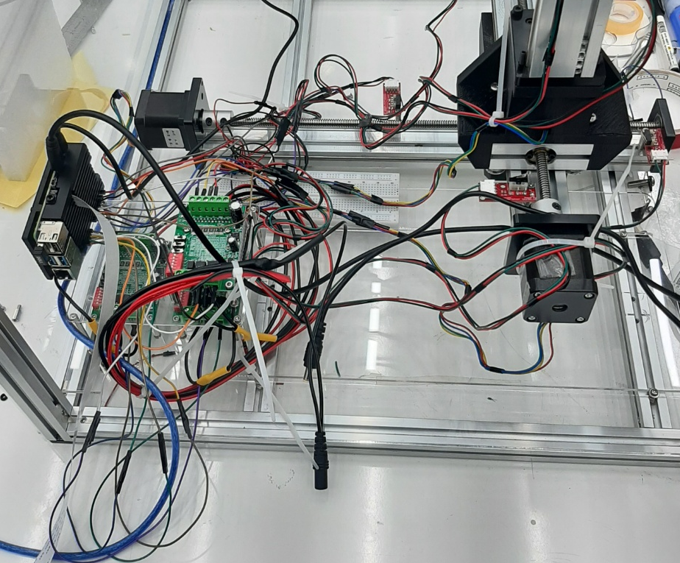
4. HW 제작
2. 아두이노 회로 제작 및 결합
3. 라즈베리 파이 회로 제작 및 결합

Slide 10
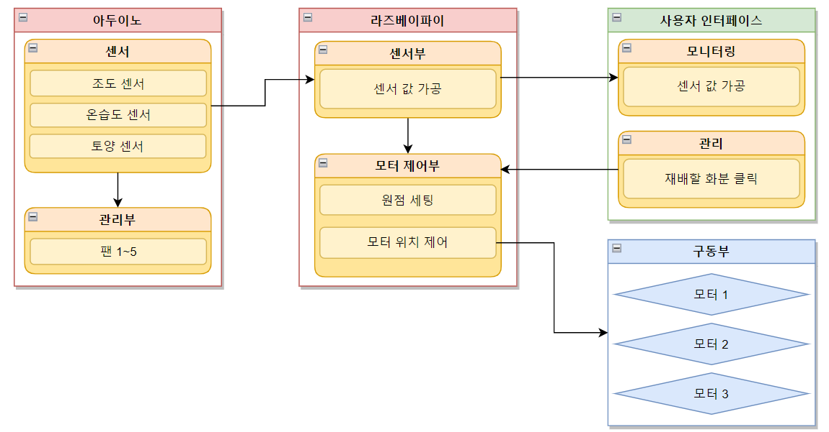
5. SW 제작

Slide 11
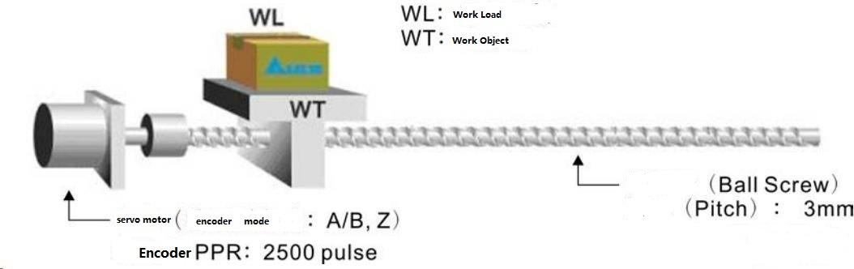
5. SW 제작 – 모터 제어부
회전수 기반 위치 제어

Slide 12
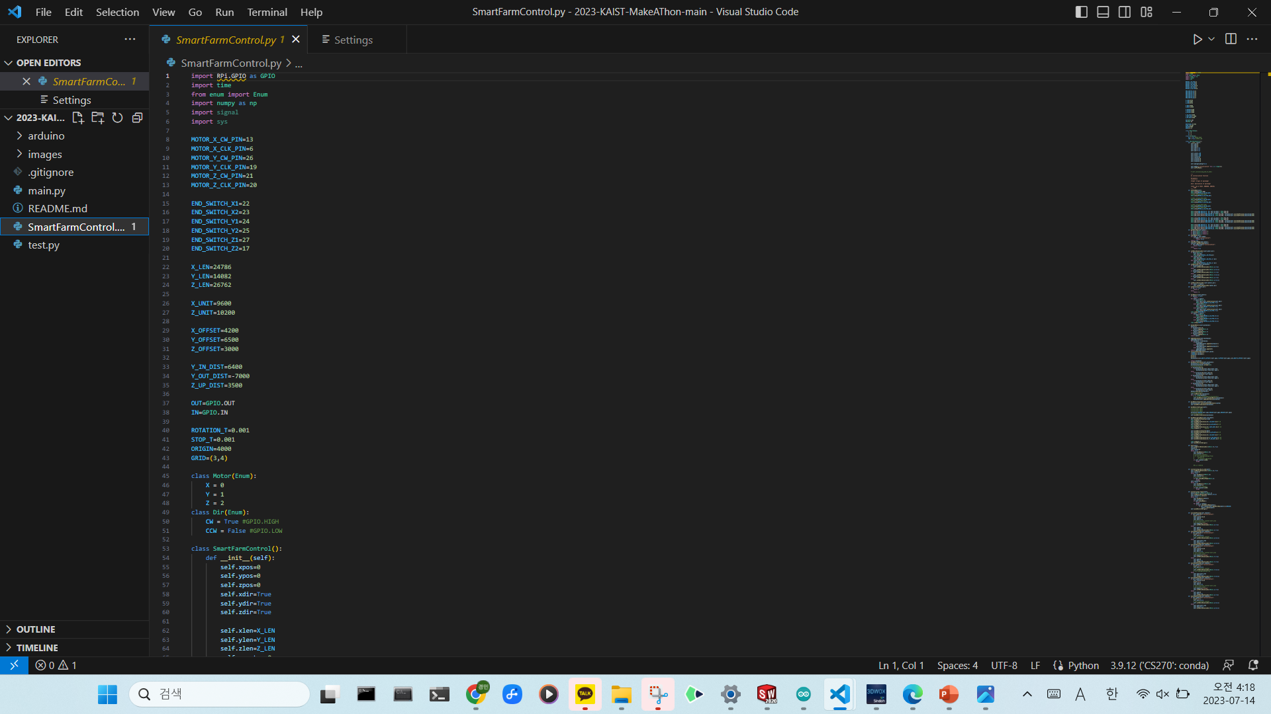
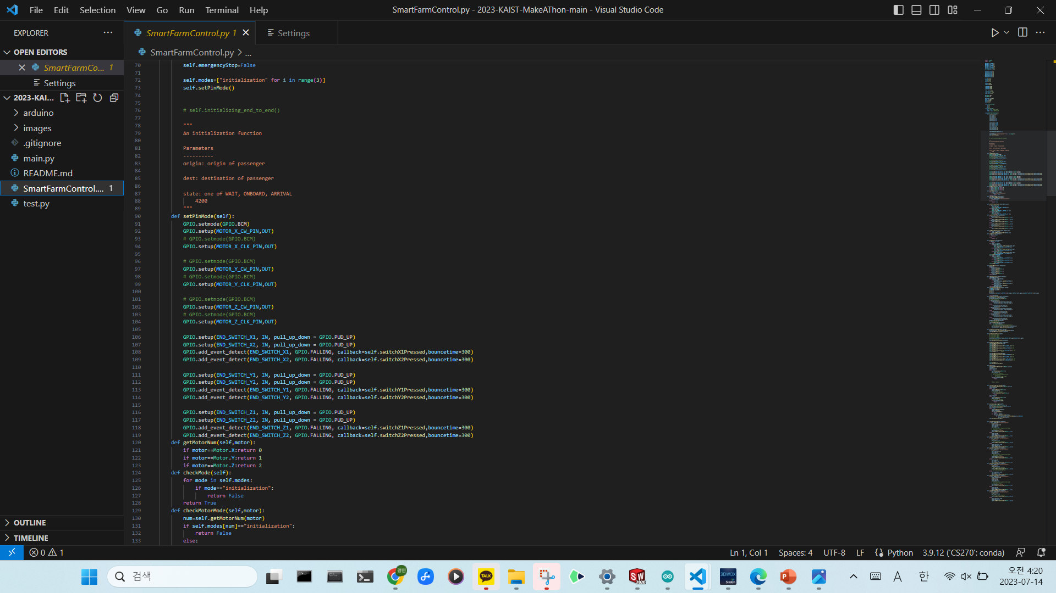
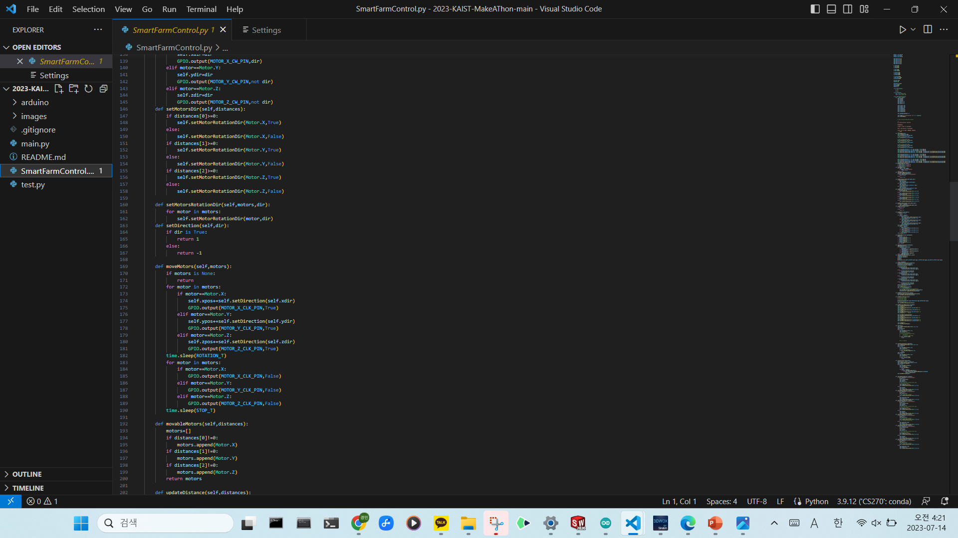
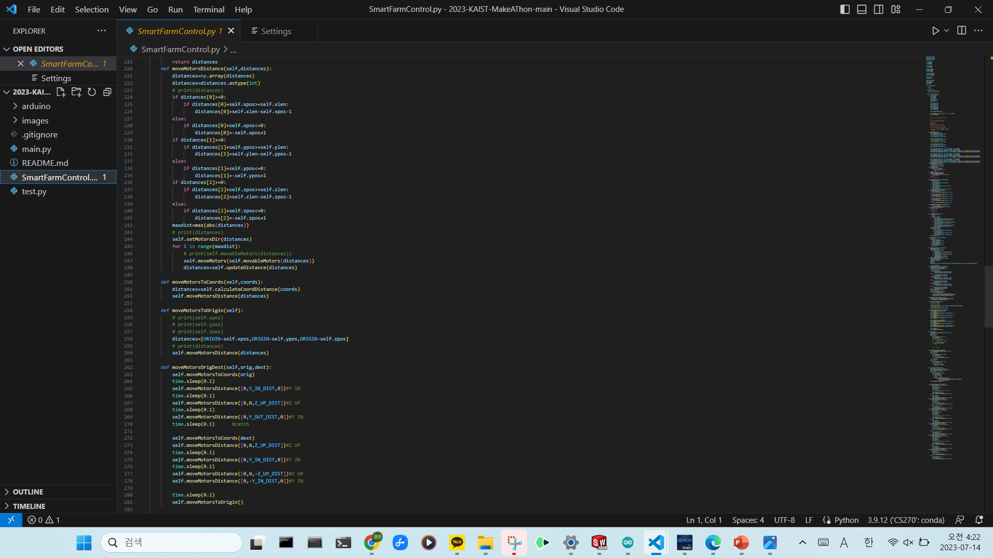
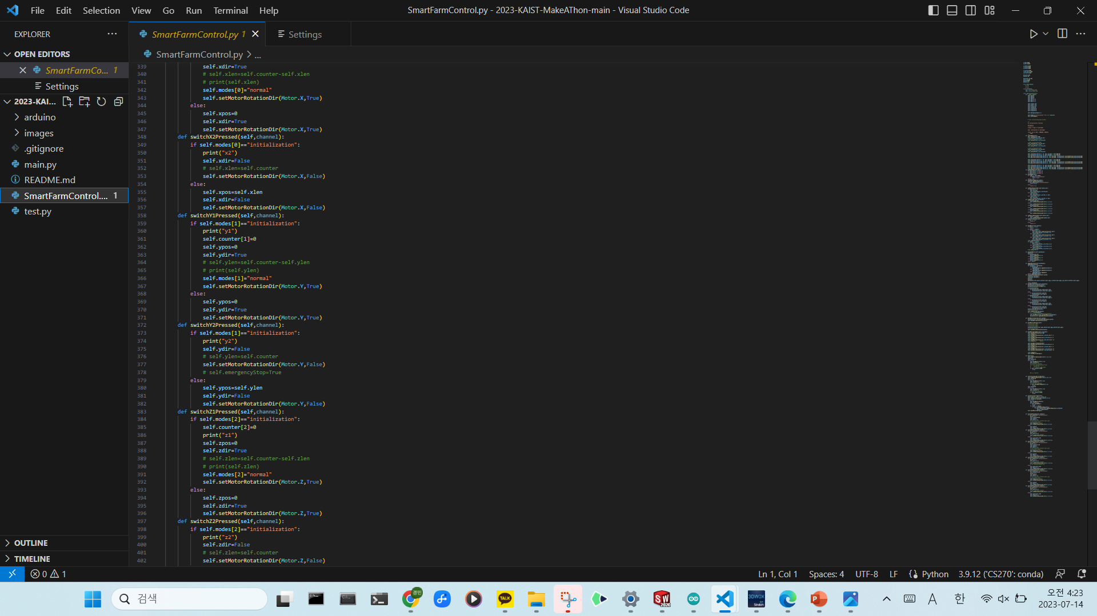
5. SW 제작 – 모터 제어부
코딩

Slide 13

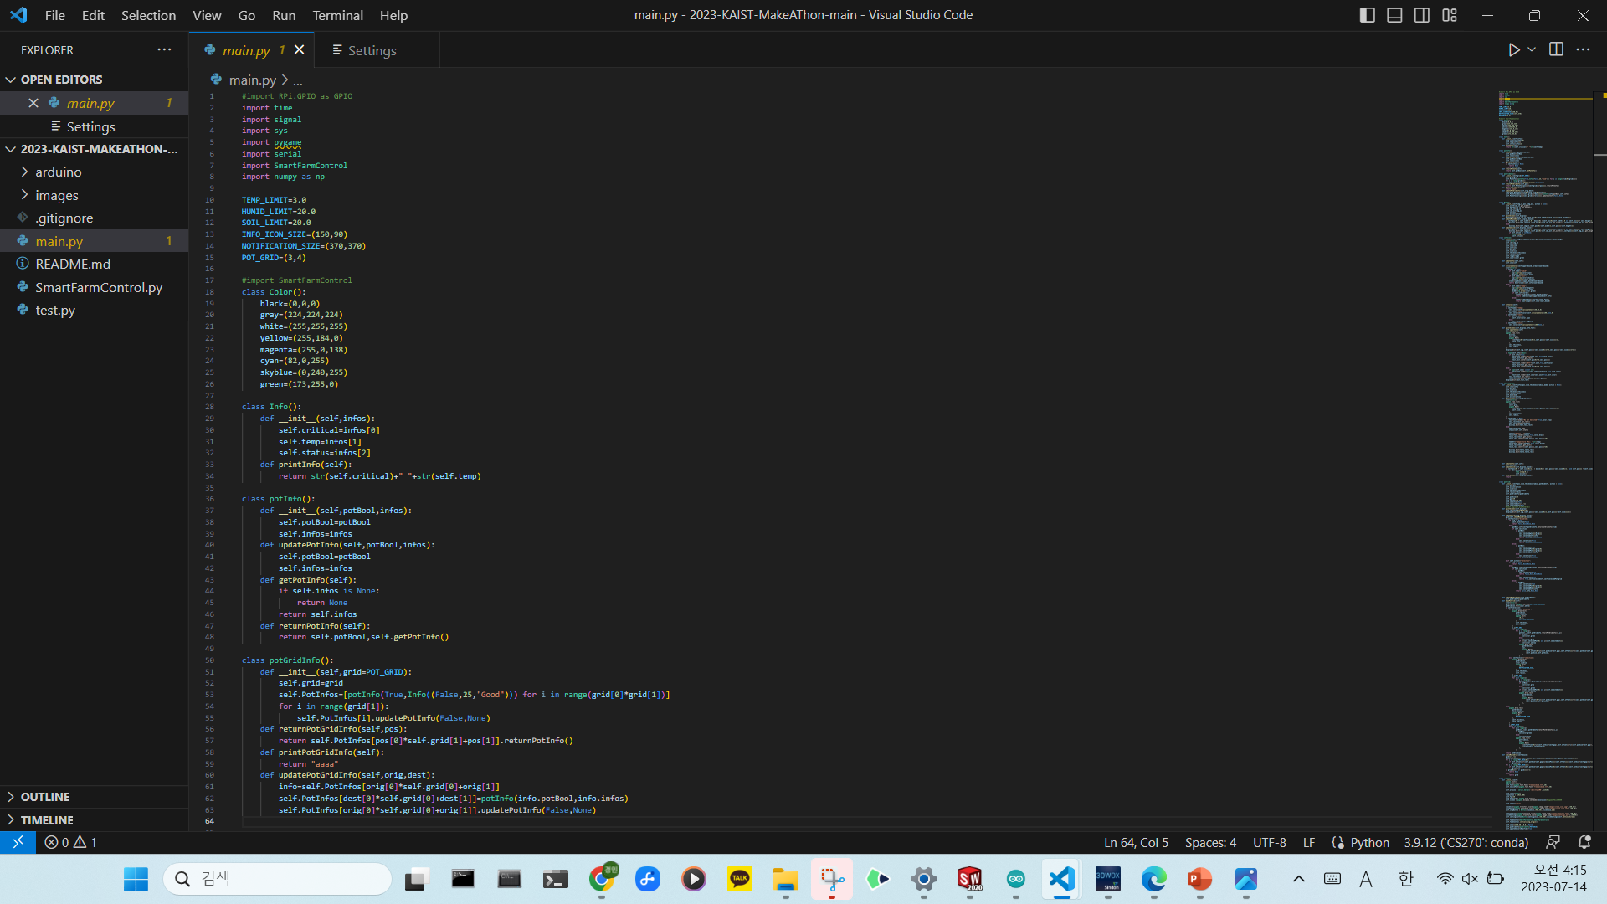
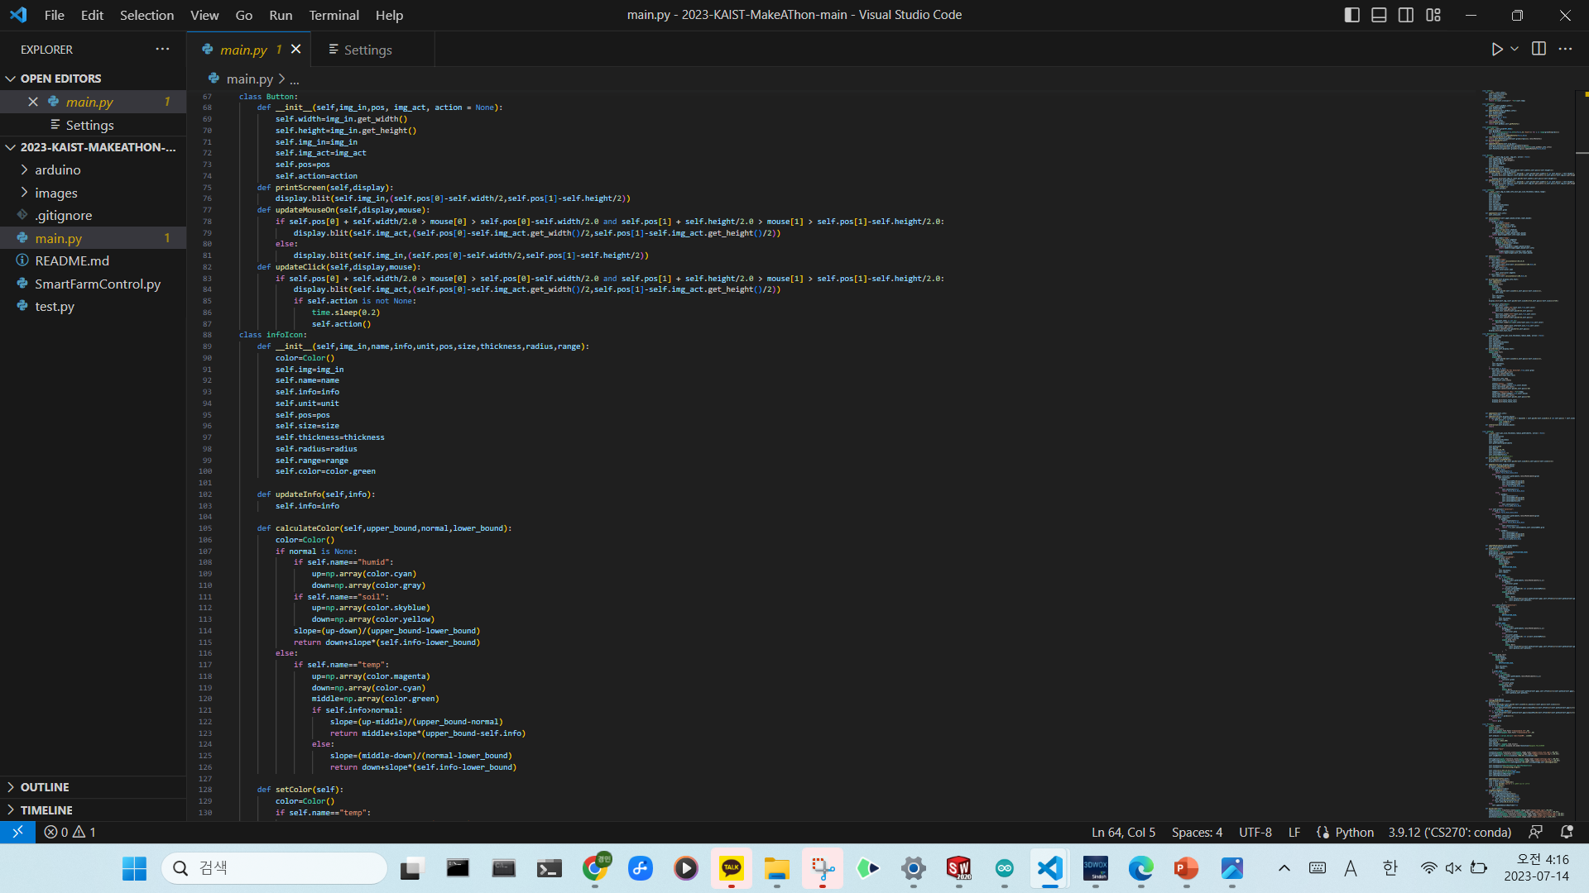
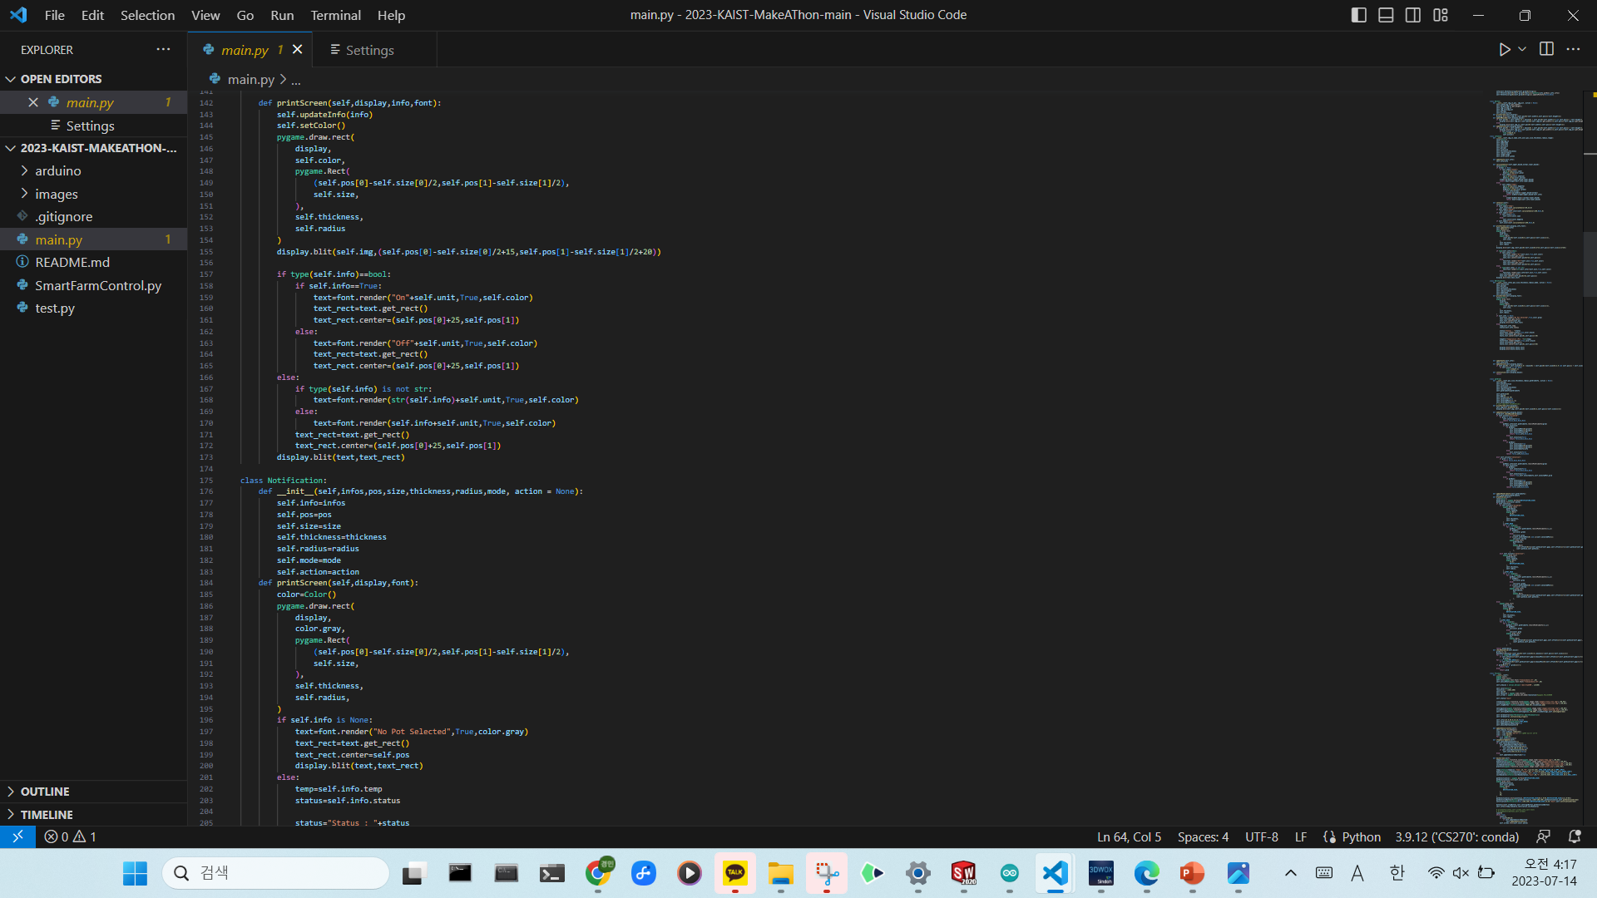
5. SW 제작 – 사용자 인터페이스
Pygame을 이용하여 제작

Slide 14
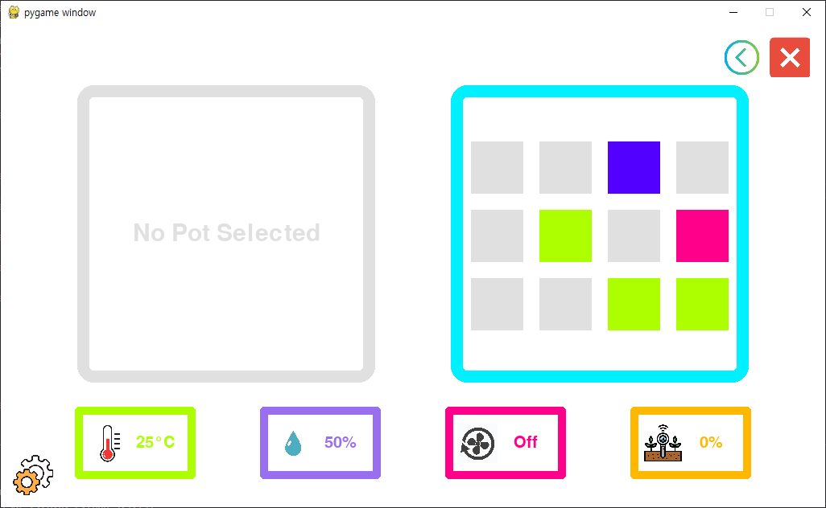
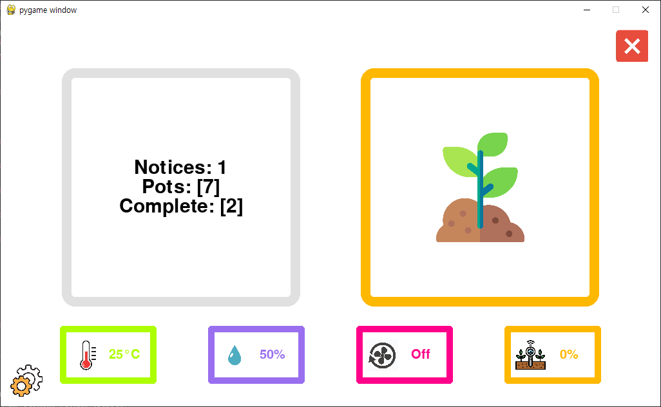
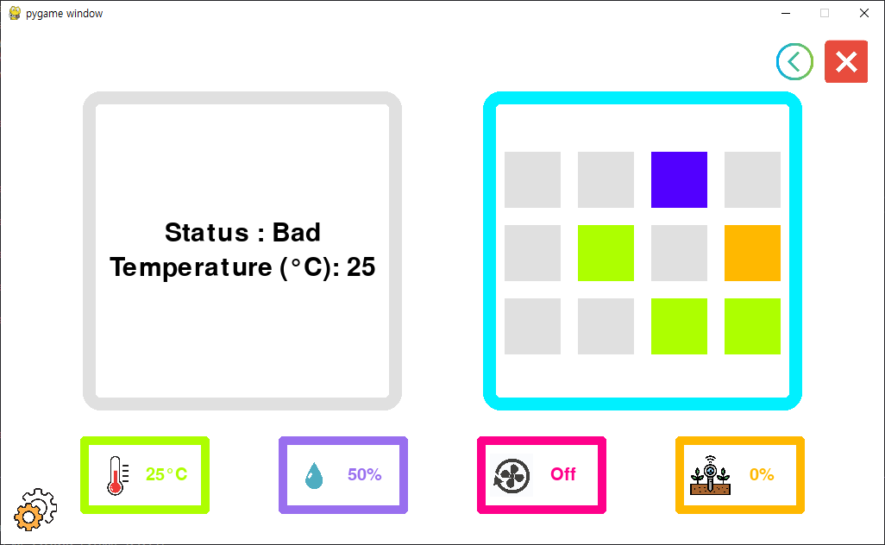
5. SW 제작 – 사용자 인터페이스
메인 화면
개별 모니터링 모드
개별 모니터링 모드
조종 모드

Slide 15
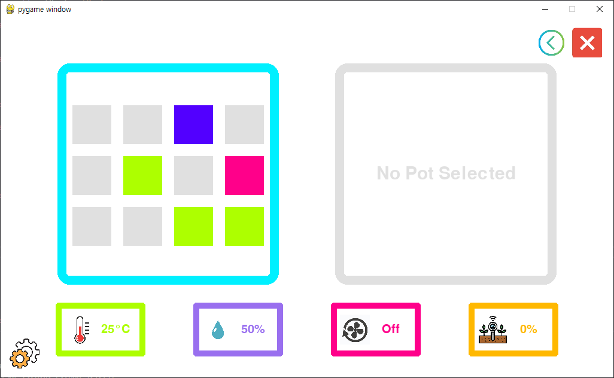
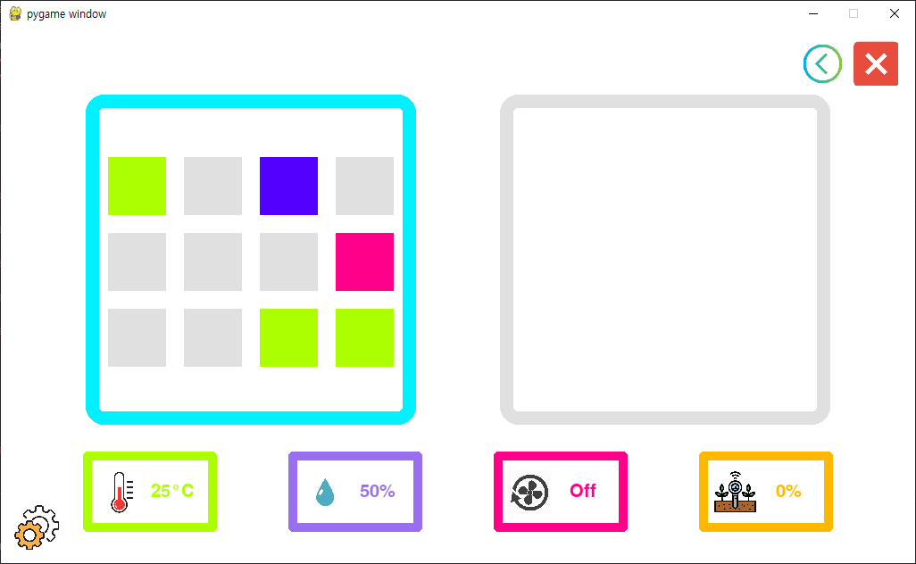
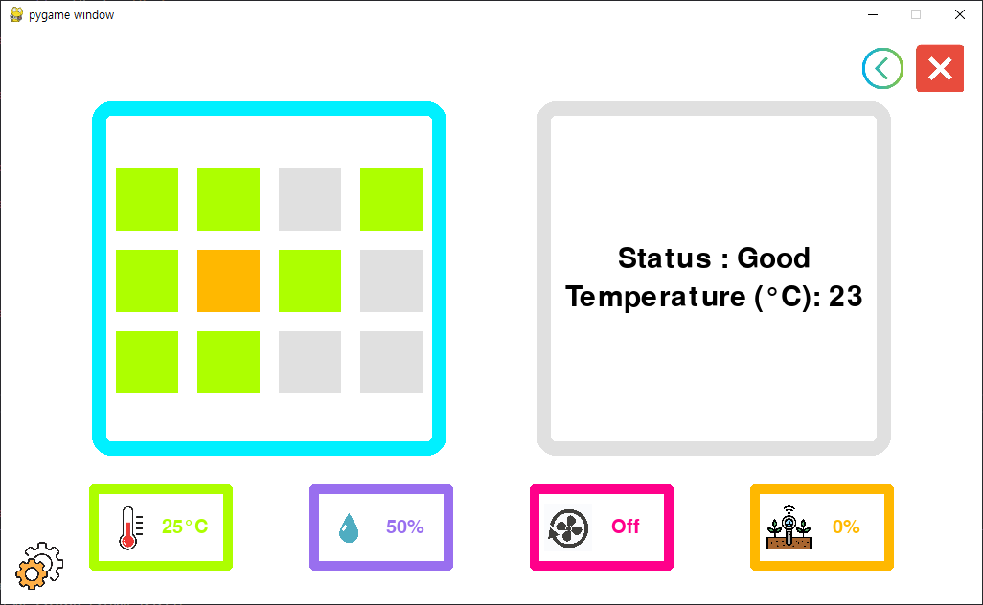
5. SW 제작 – 사용자 인터페이스
조종 모드

Slide 16
6. 결과
장점
모듈화를 통한 부스 크기조절
최소 단위(화분)로 개별 관리
터치형 UI – 사용자 진입장벽 감소, 사용성 개선
개선점
개별 관리 기능 개선 - 센서 자동 탈부착 구조 개발
모니터링 기능 개선 - 비전 활용
환경 유지 기능 개선 – 급수기, 조명

